Slide 1
Unterweisungsmodul
Prüfung von Lichtbogen- Schweißeinrichtungen

Slide 2
In diesem Modul lernen Sie unter anderem
Nach welcher Norm Lichtbogen-Schweißeinrichtungen geprüft werden
Welche Messverfahren zur Anwendung kommen
In welchem Umfang eine Sicht- und Funktionsprüfung durchzuführen ist
Typische Prüffristen

Slide 3
Prüfung von Lichtbogen- Schweißeinrichtungen
Grundsätzlicher Prüfablauf:
  Sichtprüfung,
  Prüfung des Schutzleiters (nur für Geräte der SKI),
  Messung des Isolationswiderstands (sofern technisch möglich),
  Messung des Schutzleiterstromes,
  Messung des Berührungsstromes,
  Messung der Leerlaufspannung,
  Funktionsprüfung.
Ergänzende Anweisungen des Herstellers beachten.

Slide 4
Prüfung von Lichtbogen- Schweißeinrichtungen
Reihenfolge der Prüfungen
Wiederkehrende Inspektion und Prüfung | Nach der Reparatur
Sichtprüfung | Sichtprüfung
Elektrische Prüfung: Schutzleiterwiderstand Isolationswiderstand (optional: Berührungsstrom des Schweißstromkreises, Berührungsstrom für Normalbetrieb und Schutzleiterstrom) Leerlaufspannung | Elektrische Prüfung: Schutzleiterwiderstand Isolationswiderstand (optional: Berührungsstrom des Schweißstromkreises, Berührungsstrom für Normalbetrieb und Schutzleiterstrom) Leerlaufspannung
Funktionsprüfung: keine Anforderungen | Funktionsprüfung: Funktion Ein/Ausschalt-Einrichtung für den Netzanschluss Spannungsminderungseinrichtung Gas-Magnetventil Melde- und Kontrollleuchten
Dokumentation | Dokumentation

Slide 5
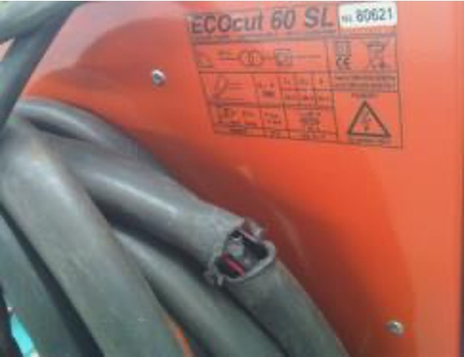
Sichtprüfung
Brenner/Elektrodenhalter, Schweißstrom-Rückleitungsklemme, Masseklemme
  fehlende oder defekte Isolierung
  defekte Anschlüsse
  defekte, beschädige Schalter
  Brennerverschleißteile
  sonstige Beschädigungen
Netzversorgung
  defekte, beschädigte Leitungen
  deformierte, schadhafte Stecker
  abgebrochene oder thermisch beschädigte Steckerstifte
  unwirksame Zugentlastung
  für den Einsatzbereich und die Leistung ungeeignete Leitungen und Stecker
Quelle: R. O. E. GmbH

Slide 6
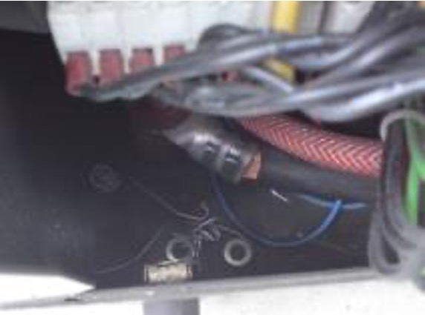
Sichtprüfung
Schweißstromkreis
  defekte, beschädigte Leitungen/Schlauchpaket
  deformierte und/oder schadhafte Stecker-/Kupplungsgehäuse
  unwirksame Zugentlastung
  für den Einsatzbereich und die Leistung ungeeignete Leitungen und Stecker
Gehäuse
  fehlende oder beschädigte Teile
  unzulässige Änderungen
  Kühlluftöffnungen nicht frei, erforderliche Luftfilter nicht vorhanden
  Anzeichen von Überlastung und unsachgemäßer Gebrauch
  fehlende oder defekte Schutzvorrichtungen, z.B. bei Gasflaschenhaltern
  fehlende oder defekte Rollen, Transportmittel, Halter usw.
  Mängel an der Drahthaspelbefestigung
  leitfähige Gegenstände im Gehäuse deponiert
Quelle: R. O. E. GmbH

Slide 7
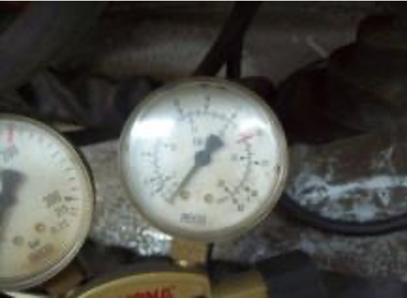
Sichtprüfung
Stellteile und Anzeigegeräte
  defekte Schalter, Messgeräte und Meldeleuchten
  defekte Druckminderer oder Durchflussmesser
  fehlerhafte Sicherungen, die von außerhalb des Gehäuses zugängig sind
Allgemeine Bedingungen
  externer Kühlflüssigkeitskreis undicht oder fehlerhafter Kühlflüssigkeitspegel
  defekte Gasleitungen und Anschlüsse
  schlechte Lesbarkeit von Kennzeichnungen und Etiketten
  andere Beschädigungen oder Anzeichen unsachgemäßen Gebrauchs
Quelle: R. O. E. GmbH

Slide 8
Durchgängigkeit der Schutzleiterstromkreis
Der höchste gemessene Schutzleiterwiderstand darf bei netzbetriebenen Schweißeinrichtungen der Schutzklasse I bei einer Zuleitung bis 5 m Länge 0,3 Ω nicht überschreiten.
Bei Zuleitungen, die länger als 5,0 m sind, erhöht sich der zulässige Wert des Schutzleiterwiderstands um 0,1 Ω je 7,5 m Leitung. Der höchste zulässige Wert beträgt 1 Ω.
Während der Messung sind die Leitungen über die ganze Länge zu biegen und zu verdrehen, damit Unterbrechungen im Schutzleiter festgestellt werden können.

Slide 9

Durchgängigkeit der Schutzleiterstromkreis
Geräte mit Anschlussleitung bis 5 m
R_{SL} ≤ 0,3 Ω
L1
Je weitere 7,5 m
R_{SL} + 0,1 Ω
L2
L3
N
Maximalwert ≤ 1Ω
PE
Bei Geräten mit einem
Nennstrom > 16 A sollte
der Grenzwert anhand
der Leiterlänge,
des Leiterquerschnittes
und des Materials des
Leiters berechnet werden!
Übergangswiderstände müssen beachtet werden.
Prüfling mit Festanschluss
Spannungs-versorgung des Messgerätes über eine benachbarte Steckdose des Versorgungs-netzes
Prüfling mit Stecker
Prüfling momentan über eine Steckdose fest mit dem Versorgungsnetz verbunden
W
Messgerät
W
U
U
± 200 mA
± 200 mA

Slide 10
Isolationswiderstandsmessung
Folgende Isolationswiderstandsmessungen sind nach innerer Reinigung der Schweißstromquelle durchzuführen:
Netzstromkreis gegen Schutzleiter
Netzstromkreis gegen Schweißstromkreis
Schweißstromkreis gegen Schutzleiter
Außerdem sollten vorhandene Steuer- und Hilfsstromkreise entsprechend ihrer Verbindung zu den verschiedenen Stromkreisen in die Prüfung einbezogen werden. Es gelten die genannten Grenzwerte.
Netzstromkreis (bei kurzgeschlossener Primärseite) | gegen | Schutzleiter (Einschließlich berührbarer leitfähiger Teile die nicht mit dem Schutzleiter verbunden sind) | 2,5 MΩ
Netzstromkreis (bei kurzgeschlossener Primärseite) | gegen | Schweißstromkreise (bei kurzgeschlossener Sekundärseite) | 5 MΩ
Schweißstromkreise (bei kurzgeschlossener Sekundärseite) | gegen | Schutzleiter (Einschließlich berührbarer leitfähiger Teile die nicht mit dem Schutzleiter verbunden sind) | 2,5 MΩ

Slide 11
Isolationswiderstandsmessung Schutzklasse I
Messung zwischen Netzstromkreis und leitfähigem Gehäuse. Mit der Sonde sind alle berührbaren leitfähigen Teile abzutasten, die nicht mit dem Schutzleiter verbunden sind!
Messung mit Isolationsmessgerät nach DIN VDE 0413:
  U= min. 500 V
  R_{ISO} ≥ 2,5 MΩ
Quelle: R. O. E. GmbH

Slide 12
Isolationswiderstandsmessung Schutzklasse II
Messung zwischen Netzstromkreis und leitfähigem Gehäuseteilen. Mit der Sonde sind alle berührbaren Teile und Oberflächen abzutasten!
Messung mit Isolationsmessgerät nach DIN VDE 0413:
  U= min. 500 V
  R_{ISO} ≥ 5 MΩ
U
_
W
R
I
s
o
L
N
Sonde
berührbares leitfähiges Teil
Isolation
Quelle: R. O. E. GmbH

Slide 13
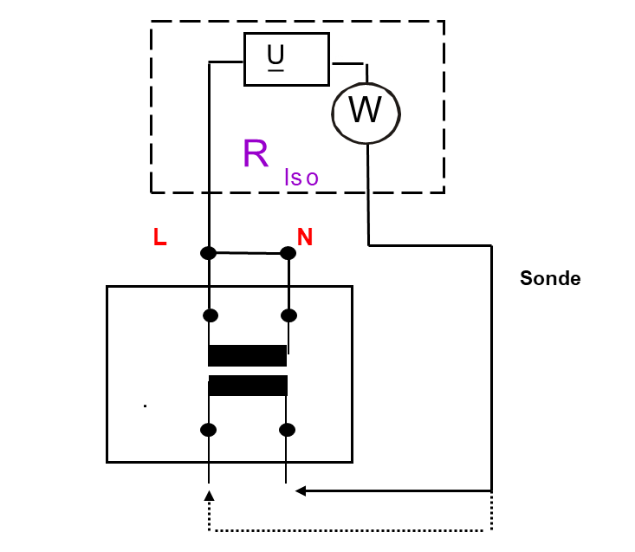
Isolationswiderstandsmessung
Netzstromkreis - Schweißstromkreis
Messung mit Isolationsmessgerät nach DIN VDE 0413:
  U= min. 500 V
  R_{ISO} ≥ 5 MΩ
Bei der Isolationsmessung muss evtl. Hochspannung oder die Schutzbeschaltung abgeklemmt bzw. überbrückt werden
Quelle: R. O. E. GmbH

Slide 14
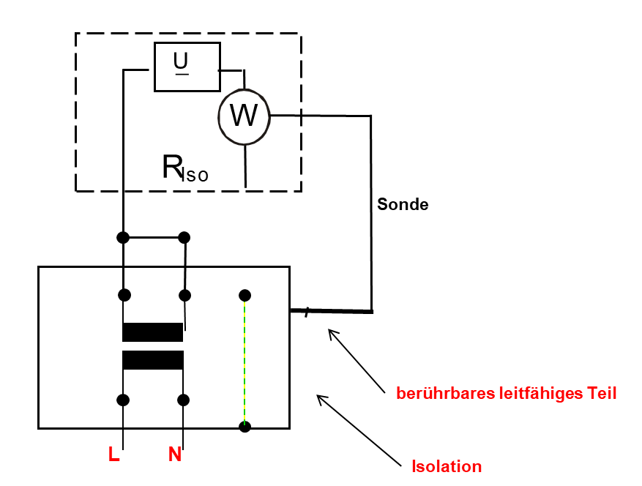
Isolationswiderstandsmessung
Schweißstromkreis - Schutzleiter
Messung mit Isolationsmessgerät nach DIN VDE 0413:
  U= min. 500 V
  R_{ISO} ≥ 2,5 MΩ
Messung zwischen Schweißstromkreis und leitfähigem Gehäuse. Mit der Sonde sind alle berührbaren leitfähigen Teile abzutasten, die mit dem Schutzleiter verbunden sind!
Bei SK II alle berührbaren Teile und Oberflächen.
Quelle: R. O. E. GmbH

Slide 15
Berührungsstrom des Schweißstromkreises
Der Berührungsstrom zwischen den Schweißstromkreisanschlüssen und dem Schutzleiteranschluss darf den Effektivwert von 10 mA nicht überschreiten.
Der Berührungsstrom für berührbare leitende Oberflächen, die nicht an den Schutzleiterstromkreis angeschlossen sind, darf unter normalen Betriebsbedingungen den Effektivwert von 0,5 mA nicht überschreiten.
  Die Schweißstromquelle ist:
    gegen das Erdpotential isoliert;
    mit der höchsten bemessenen Netzspannung versorgt;
  der Schweißstromkreis ist im Leerlauf;
  die Funkentstörkondensatoren dürfen nicht getrennt sein.

Slide 16
Schutzleiterstrom
Bei Einrichtungen der Klasse I darf der Schutzleiterstrom den Effektivwert von 10 mA nicht überschreiten, ausgenommen sind Einrichtungen zum dauerhaften Anschluss mit einem verstärkten Schutzleiter.
  Die Schweißstromquelle ist:
    gegen das Erdpotential isoliert;
    mit der höchsten bemessenen Netzspannung versorgt;
    nicht an den Schutzleiter angeschlossen, ausgenommen durch Messteile;
  der Schweißstromkreis ist im Leerlauf;
  die Funkentstörkondensatoren dürfen nicht getrennt sein.

Slide 17
Schutzleiterstrom
Der Schutzleiterstrom darf den Effektivwert von 10 mA nicht überschreiten, ausgenommen sind Einrichtungen zum dauerhaften Anschluss mit einem verstärkten Schutzleiter.
  Die Schweißstromquelle ist:
    gegen das Erdpotential isoliert;
    mit der höchsten bemessenen Netzspannung versorgt;
    nicht an den Schutzleiter angeschlossen, ausgenommen durch Messteile;
  der Schweißstromkreis ist im Leerlauf;
  die Funkentstörkondensatoren dürfen nicht getrennt sein.
Die Messung des Schutzleiterstroms kann direkt oder als Differenzstrommessung erfolgen. Die Grenzabweichung für die Werte der Bauelemente der Messschaltung darf ± 5 % nicht überschreiten.
Anschluss | Grenzwert
Anschluss über Steckverbindung ≤ 32 A | ≤ 5 mA AC
Anschluss über Steckverbindung ˃32 A | ≤ 10 mA AC
fest angeschlossen ohne besondere Maßnahme für den Schutzleiter | ≤ 10 mA AC

Slide 18
Leerlaufspannung
Die Scheitelwerte der höchsten Leerlaufspannung dürfen bei allen möglichen Einstellungen der Stromquelle nicht höher sein als ± 15 % der Leerlaufspannung U₀ und die in Tabelle 13 der IEC 60974-1 angegebenen Werte nicht überschreiten.
Der Spannungsmesser muss Mittelwerte anzeigen. Der gewählte Messbereich muss dem tatsächlichen Wert der Leerlaufspannung möglichst nahe kommen. Der Spannungsmesser muss einen Innenwiderstand von mindestens 1 MΩ besitzen.
Betriebsbedingungen | Bemessungswert der Leerlaufspannung
Umgebung mit erhöhter elektrischer Gefährdung | d.c. 113 V Scheitelwert a.c. 68 V Scheitelwert und 48 V Effektivwert
Umgebung ohne erhöhte elektrische Gefährdung | d.c. 113 V Scheitelwert a.c. 113 V Scheitelwert und 80 V Effektivwert
Maschinell geführte Lichtbogenbrenner mit erhöhtem Schutz für den Schweißer | d.c. 141 V Scheitelwert a.c. 141 V Scheitelwert und 100 V Effektivwert
Plasmaschneiden | d.c. 500 V Scheitelwert

Slide 19
Leerlaufspannung
Die Leerlaufspannung wird zwischen den Schweißstrom-Ausgangsklemmen gemessen. Ist dies aus Sicherheits- oder Steuerungsgründen nicht möglich, wird die Leerlaufspannung zwischen Brenner und Schweißstrom-Rückleitungsanschluss gemessen. Diese Prüfung ist für Plasma-Schneidstromquellen nicht erforderlich.
Übereinstimmung muss nachgewiesen werden durch Messen der:
  Effektivwerte.
    Ein Gerät zum Messen des echten Effektivwertes mit einem Widerstand des äußeren Schweißstromkreises von 5 kΩ wird verwendet.
  Scheitelwerte.
    Um reproduzierbare Messungen von Scheitelwerten zu erhalten, wird unter Vernachlässigung von Impulsen, die nicht gefährlich sind, folgende Schaltung verwendet.

Slide 20
Funktionsprüfung
Jede sicherheitstechnische Funktion, muss auf einwandfreien Betrieb geprüft werden:
  Ein/Ausschalt-Einrichtungen für den Netzanschluss
    Bei Schaltern, Schützen oder Leitungsschaltern:
      alle nicht geerdeten Hauptkondensatoren öffnen oder schließen und
      deutlich anzeigen, ob der Stromkreis offen oder geschlossen ist.
    Nachweis durch Sichtprüfung und Messung.
  Spannungsminderungseinrichtung
    Prüfung auf einwandfreien Betrieb. Nachweis durch Messung der reduzierten Leerlaufspannung und durch Sichtprüfung im belasteten und unbelasteten Zustand.

Slide 21
Funktionsprüfung
Jede sicherheitstechnische Funktion, muss auf einwandfreien Betrieb geprüft werden:
  Gas-Magnetventil
    Nachweis durch Sichtprüfung und folgende Vorgänge oder durch eine vom Hersteller festgelegte Prüfung:
      Funktion. Brennerauslöser betätigen und anhand des Gasflusses prüfen, ob das Gas-Magnetventil funktioniert.
      Dichtheit. Das System unter Druck setzen und überprüfen, dass kein Leck vorhanden ist, z. B. kein Druckabfall.
  Melde- und Kontrollleuchten
    Jede Melde- oder Kontrollleuchte muss auf einwandfreien Betrieb geprüft werden, sofern möglich.

Slide 22
Hinweise zur Prüfung
DGUV Information 203-070 Abs. 7.5
  Es ist zu berücksichtigen, dass die Prüfspannung unter Umständen nicht alle Bauteile erreicht und eventuell zusätzliche Maßnahmen notwendig sind, um eine vollwertige Messung durchführen zu können.
  Im Primärkreis sind gegebenenfalls zwischen den Außenleitern und dem PE geschaltete Baugruppen enthalten, die das Schweißgerät gegen Überspannungsspitzen schützen sollen. Diese bewirken bei der Messung des Isolationswiderstandes einen niedrigen Messwert, der einer Klärung bedarf.
  In ähnlicher Weise sind auf der Sekundärseite am Schweißstromausgang bei einigen Geräten Bauteile, wie RC-Glieder oder Varistoren gegen den Körper geschaltet und bewirken ebenfalls einen „schlechten Isolationswiderstand“.
  In jedem Fall ist hier vom Hersteller eine Information zur Vorgehensweise erforderlich, um die Ergebnisse richtig bewerten zu können. Deshalb sollte grundsätzlich die Betriebsanleitung oder die Prüfanweisung des Herstellers berücksichtigt oder dieser dazu befragt werden.
Quelle: DGUV Information 203-070 “ Wiederkehrende Prüfungen ortsveränderlicher elektrischer Arbeitsmittel - Fachwissen für Prüfpersonen“, 12/2016, © DGUV

Slide 23
Prüfbericht
Der Prüfbericht muss enthalten:
  die Bezeichnung der geprüften Lichtbogenschweißeinrichtung;
  das Datum der Prüfung;
  die Netzspannung;
  die Prüfungsergebnisse;
  die Unterschrift, den Namen des Prüfpersonals und seiner Institution;
  die Bezeichnung der Prüfgeräte.
An der Einrichtung muss ein Etikett angebracht werden, um anzuzeigen, dass sie die Prüfung bestanden hat. Auf dem Etikett muss, abhängig von den örtlichen Regelungen, das Prüfdatum oder das für die nächste Prüfung empfohlene Datum stehen.

Slide 24
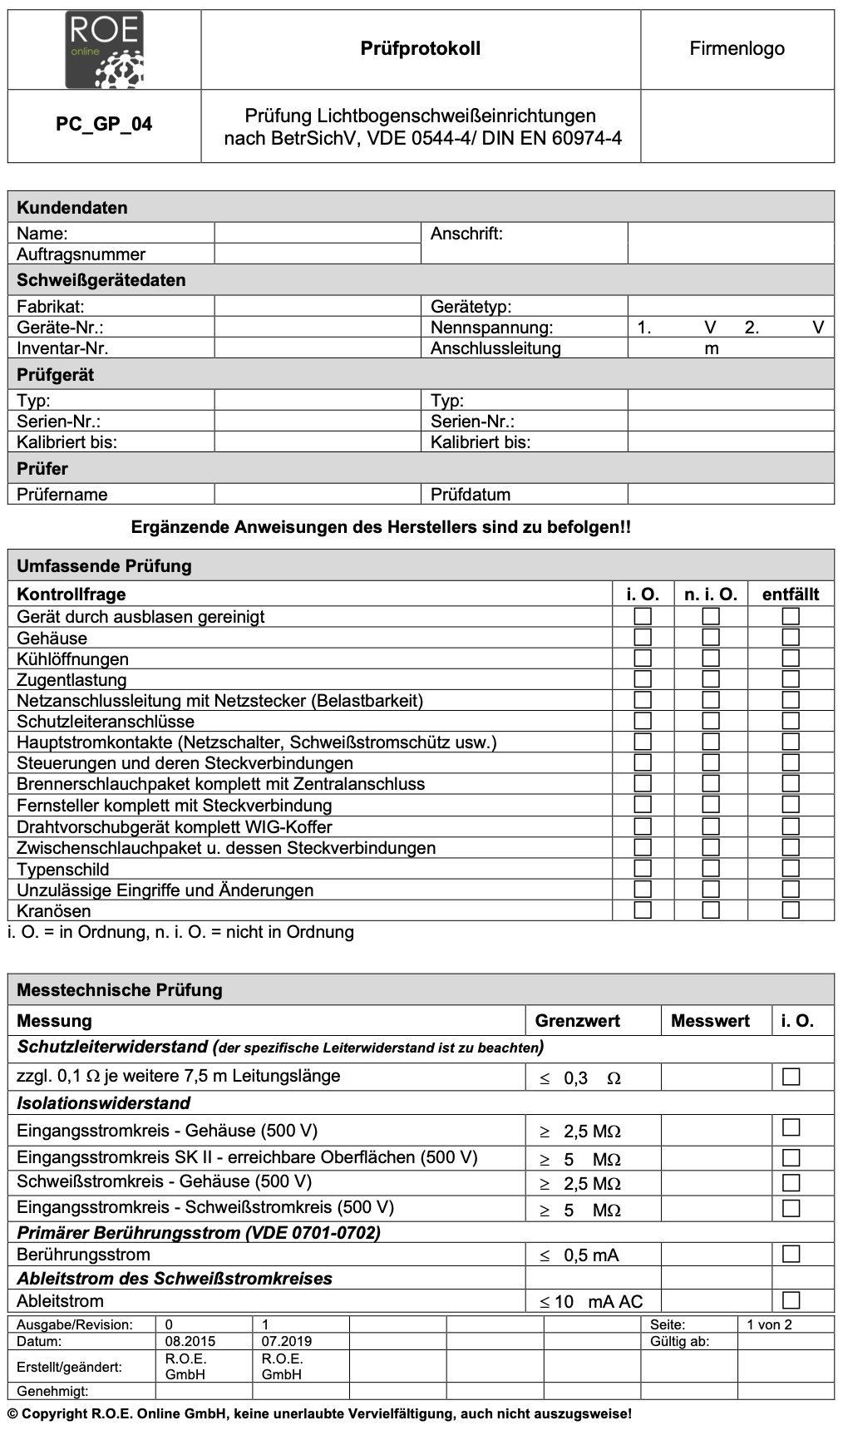
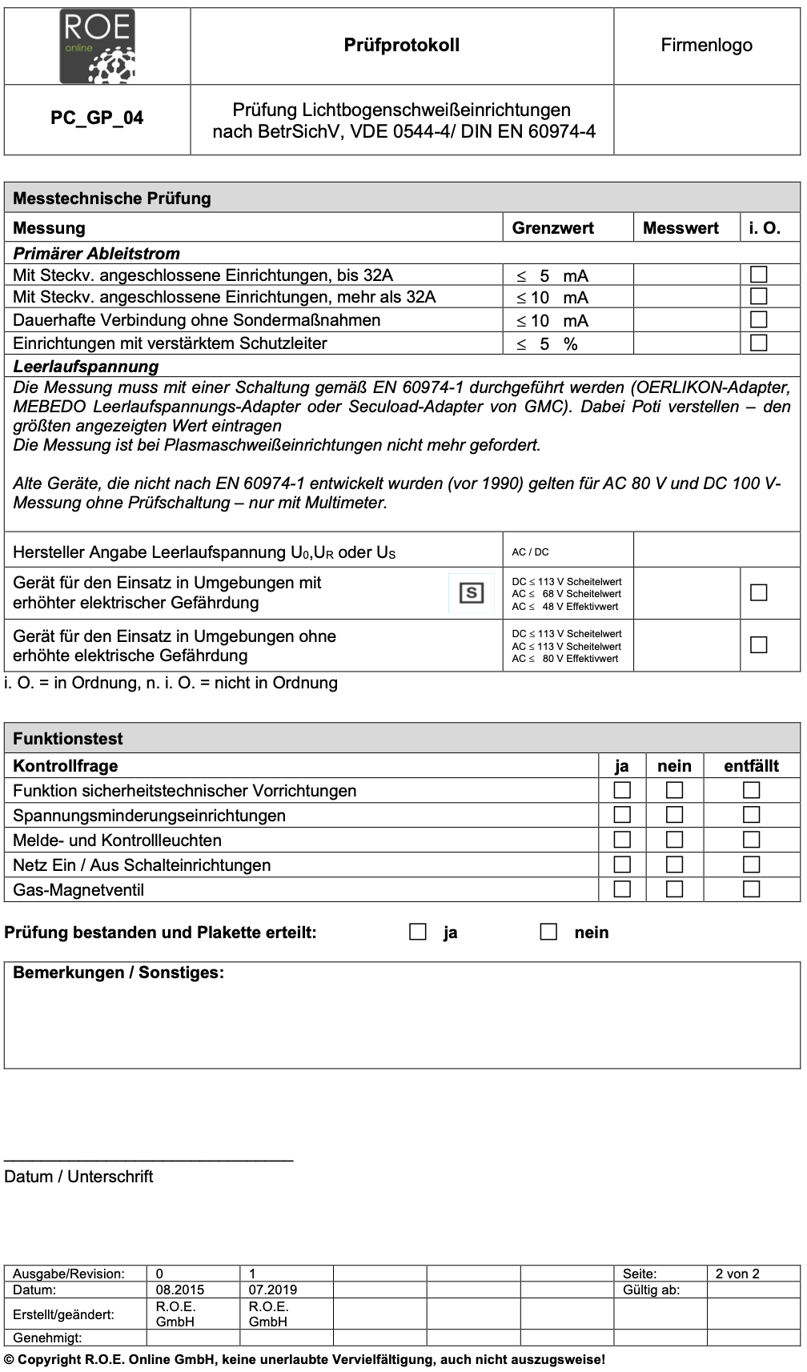
Prüfbericht
Quelle: R. O. E. GmbH

Slide 25
Prüfgeräte
DGUV Information 203-070 Abs. 7.5
  Prüfgeräte, die speziell für das Prüfen von Lichtbogenschweißeinrichtungen ausgelegt sind, sollten es ermöglichen, alle zum Prüfen notwendigen Sonden-/Messleitungen vor dem Start des Prüfvorgangs anzuschließen. Diese Verbindungen sind:
    Prüfsteckdose zum Netzstecker des Prüflings (Schuko, CEE u. a.) für die Messungen:
      Schutzleiterwiderstand „PE Körper“,
      Isolationswiderstand „Netzeingang Körper“,
      Isolationswiderstand „Netzeingang Sekundär“,
      Schutzleiterstrom und
      Funktionsprobe.
    eine Sondenleitung zum Anschluss an den Körper des Prüflings für die Messungen:
      Schutzleiterwiderstand,
      Isolationswiderstände gegen Körper.
Quelle: DGUV Information 203-070 “ Wiederkehrende Prüfungen ortsveränderlicher elektrischer Arbeitsmittel - Fachwissen für Prüfpersonen“, 12/2016, © DGUV

Slide 26
Prüfgeräte
DGUV Information 203-070 Abs. 7.5
  Prüfgeräte, die speziell für das Prüfen von Lichtbogenschweißeinrichtungen ausgelegt sind, sollten es ermöglichen, alle zum Prüfen notwendigen Sonden-/Messleitungen vor dem Start des Prüfvorgangs anzuschließen. Diese Verbindungen sind:
    eine weitere Sondenleitung zum Anschluss an „berührbare leitfähige Teile, die nicht mit dem Schutzleiter verbunden sind“, zum Messen von:
      Isolationswiderstand,
      Berührungsstrom.
    außerdem zwei Sondenleitungen zu den Hin- und Rückleitern der Schweißstromausgänge für die Messungen:
      Isolationswiderstand Primär > Sekundär,
      Isolationswiderstand Sekundär > Körper,
      Berührungsstrom Sekundär > Schutzleiter (PE),
      Leerlaufspannung.
Quelle: DGUV Information 203-070 “ Wiederkehrende Prüfungen ortsveränderlicher elektrischer Arbeitsmittel - Fachwissen für Prüfpersonen“, 12/2016, © DGUV

Slide 27
Prüffristen
DGUV Information 203-070 Abs. 7.5
  Wegen der typischerweise hohen Beanspruchung werden folgende Prüfungen und Prüffristen in den Regeln 100-500 und 100-501 beschrieben.
    Vierteljährlich (ohne Öffnen der Schweißeinrichtung):
      Sichtprüfung auf ordnungsgemäßen Zustand,
      Prüfung der Schutzmaßnahmen gegen elektrischen Schlag auf Wirksamkeit (Schutzleiterprüfung),
      Prüfung des Isoliervermögens der Primärseite (Isolationswiderstand oder eine geeignete Ableitstrommessung),
      Funktionsprüfung sicherheitstechnischer Einrichtungen.
    Jährlich, Umfassende Prüfung, zusätzlich zur vierteljährlichen Prüfung (nach Öffnen und innerer Reinigung der Schweißeinrichtung):
      Sichtprüfung der geöffneten Steckverbindungen und -vorrichtungen; im Besonderen, um thermische Einwirkungen auf den PE-Leiter durch vagabundierende Schweißströme zu erkennen,
      Isolationsprüfung von Eingangs- und Ausgangsstromkreis gegen Körper und bei- der Stromkreise gegeneinander,
      Ableitstrommessungen (primär- und sekundärseitig mit einer besonderen Prüfschaltung),
      Leerlaufspannungsmessung auf der Sekundärseite mit einer geeigneten Prüfschaltung zur Feststellung des Scheitelwertes.
  Außerdem sind der Instandhaltungsplan und die Empfehlungen des Herstellers zu beachten.
Quelle: DGUV Information 203-070 “ Wiederkehrende Prüfungen ortsveränderlicher elektrischer Arbeitsmittel - Fachwissen für Prüfpersonen“, 12/2016, © DGUV

Slide 28
Was Sie jetzt wissen sollten
Nach welcher Norm Lichtbogen-Schweißeinrichtungen geprüft werden
Welche Messverfahren zur Anwendung kommen
In welchem Umfang eine Sicht- und Funktionsprüfung durchzuführen ist
Typische Prüffristen

